Slide 1
資料３
今後の取組みの方向性等について
○第３回部会（前回見直し検討会）の審議内容、課題整理
○今後の取組みの方向性等
・将来像及び基本的な方向性
・基本戦略（取組方針）
・計画期間等

Slide 2
第３回環境・みどり活動促進部会における審議内容
1
現行計画策定後の社会情勢の変化等に対する委員意見
【基本的な考え方】
都市・まちづくり戦略として、みどりをどのように位置付けていくかを提示することが重要。
世界の中の大阪として、めざす姿（ビジョン）があると良い。
環境保全や健康づくりにおいて、人と野生動物・自然が協働してよりよい社会にしていく視点が必要。
【みどりのネットワーク】
公園緑地だけでなく道路（街路樹）や河川を含めたネットワークづくりが重要。
みどりのネットワークは生物多様性にとっても重要。
１軒１軒の家の緑も大事。小さい点が集まることで点が線になり線が面になる。
【農地・公園】
農地（２次的自然）の再生・維持は生物多様性にとっても、人との関わりにとっても大事。
都市農業振興基本法の成立により、農地の位置付けが変わった。農業・環境・森林の政策を一体的に
捉えた緑化推進を図るとともに、都市計画との連携も必要。
ため池の多面的機能を緑の観点から捉えることも必要。
公園については、ガーデン型の公園よりも、パーク型、フォレスト型の公園が必要。
【取組の方向性・具体的戦略等】
みどりの効果として、大都市にとっては、オフサイト効果をどのように展開していくかの視点が不可欠。
気候変動対策として、ゼロカーボンに向け緩和策もしっかりと考えるべき。
GX、DXなどの分野の事業者への支援や連携・協働等、計画の実効性を高める議論が必要。
緑化の推進にあたっては、整備後の維持管理が非常に重要。維持管理をどうするか要検討。
農地や森林について人材育成も含め、どのように継承していくべきか検討が必要。
緑の影響や効果についての理解を促すため、子ども向け・大人向けの環境学習が大事。
【進行管理】
KPIに基づいた指標の設定が必要。アウトプット指標だけでなく、アウトカム指標の設定が必要。

Slide 3
第３回環境・みどり活動促進部会における審議内容
2
話題提供：地歴を踏まえた緑の骨格構造～グリーンインフラのベースとなる～ （増田部会長）
計画の見直しにあたっては、グリーンインフラの考え方が重要。
大阪府域では、自然の構造（周辺山系、丘陵地、内部の湿潤な埋立地、河川）、歴史的背景を持つ街道、近代の社会・経済事情を背景に整備された放射状道路等が存在。自然特性、社会特性、人文歴史特性、土地利用特性を踏まえ、自然・公園とネットワーク要素（道路、河川等）をどのようにつなげていくかという視点が非常に重要。
大阪市域では、みどりの骨格構造として、大川・中之島、淀川、上町台地、大和川といった自然環境、近代に整備された御堂筋がある。上町台地と御堂筋の南北軸、大川・中之島（旧淀川）を中心にした東西軸、これをクロス型のネットワークとして捉えていくことが必要。
自然は近隣府県ともつながっていることから、広域的な視点も重要。
話題提供：大阪府下の自然と生き物の関係 （平井委員）
大阪府レッドリストに掲載されている昆虫類をグループ（目）ごとに２０００年と２０１４年の掲載種数を比較したところ、コウチュウ目は約２．５倍、チョウ目やトンボ目は約２倍に増加。生息環境別にみると、河川敷・海浜、湿地（ため池、水田含む）に生息する種数が約３倍に増加。改修や埋め立て等で生息域が失われていることによるものと思われる。
絶滅危惧種の１つシルビアシジミについては、大阪伊丹空港で多数生息が確認。空港内に良好な草原が広く残されているため生き残っていると思われる。また、空港周辺の緑地にも、パッチ状に生息が確認。メインの生息地（空港）から行き来することによって個体群を維持。
ギフチョウは、現在、府内の３か所のみに生息。そのうち１か所では、２０１３年頃にほとんどいなくなったため、現地の個体を飼育繁殖させて戻す「補強」により一時回復。しかし、近年、鹿の影響で個体数が再び減り始めている。鹿の影響は、大阪だけでなく日本全体の生物多様性にとって大きな問題。

Slide 4
今後、みどりのまちづくりを進めるにあたっての課題整理
3
【大阪府の状況】
府域面積に対する「緑地※」の面積は４割以上を確保しているが計画策定時と同程度。
様々な施策を展開しているものの量的な拡充は困難。
※現行計画において、担保性がある（将来にわたってみどりが残される可能性が高い）と判断できるものを「緑地」とし、施設緑地と地域制緑地に分類している。
森林・農地面積は減少。林業就業者・農業経営体数も減少傾向で、今後、森林・農地の維持管理が困難となる可能性。
公園緑地は、府内各地にバランスよく配置され、高いポテンシャルを有しているが、整備費・管理費ともに予算に制約がある状況。
道路では、街路樹の整備は一定進んでいるが、既存樹の更新が必要。河川では、河川管理者主体の治水対策から、流域全体のあらゆる関係者が協働し、水害の軽減に取り組む「流域治水」への転換が必要。
市街化区域においては、緑化可能な場所が限られる等の制約がある中、高層マンション敷地や再開発地など、民有地においてもみどりが創出されている。
「みどりがあると感じる府民の割合」「最近みどりに触れた府民の割合」は目標値を大きく下回っており、府民がみどりを実感できていない。
気候変動対策や生物多様性の確保、ウェルビーイングの向上等の課題解決に向け、みどりのネットワークは引き続き重要だが、土地利用の制約や財政面・人材面の問題等の様々な課題がある中で、さらなる緑地の拡充を図ることは容易ではない。
➡既存の緑地の保全を図るとともに、質を高める施策に重点的に取り組むことで、みどりのもつ多様な効果を最大限引き出し、大阪府に住む・働く・訪れる人が、府内の様々な場所において、その効果を実感できるようにすることが必要。

Slide 5
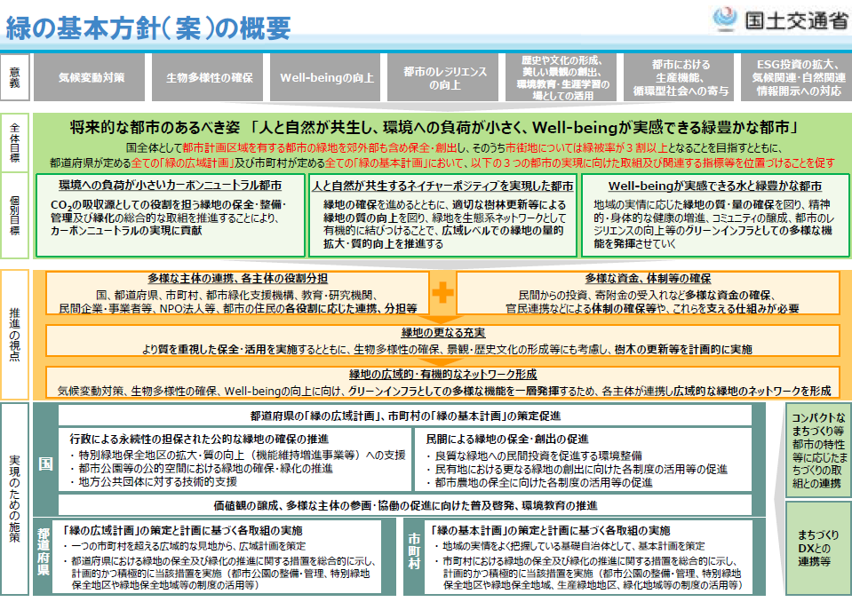
【参考】 緑の基本方針（案）の概要
4

Slide 6
将来像及び基本的な方向性（案）
5
次期計画においては、まちづくり、都市の戦略としての「みどりの位置づけ」を府民等に分かりやすく
提示することが重要。
国の「緑の基本方針※（案）」において、全体目標が掲げられるとともに、都道府県における広域計画の
策定に関する基本的な事項が提示。
➡ 今後、みどりのまちづくりを進めるうえでの将来像と基本的な方向性（定性的な目標）を以下の項目で
整理した。
※都市における緑地の保全及び緑化の推進に関する基本的な方針（案）（国土交通省）
将来像
人と自然が共生し、Well-beingが実感できる大都市・大阪
目標
安全・安心で
持続可能な地域形成
地域の魅力・
暮らしの豊かさの向上
全てのいのちの共生
実現に向けた方向性
パートナーシップの充実・強化、人材育成と体制・資金の確保
地域（市町村）連携・広域（近畿圏）連携
指標設定に基づく進捗管理
森林や農地、道路・河川、公園、都市部（市街地）のみどり等の各施策・事業において、グリーンインフラの考え方を取り入れるとともに、相互の連携に留意し、広域的なみどりのネットワークを形成することが重要。

Slide 7
基本的な方向性と実現に向けた基本戦略（取組方針）（案）
6
基本的な方向性
安全・安心で持続可能な地域形成
流域治水や公園整備等による防災・減災機能の向上や都市緑化による暑熱環境の緩和など、みどりの多様な機能が発揮され、安全・安心に暮らせる地域となっている。
伐採木・間伐材等の木材利用の促進など、資源循環及びゼロカーボンに資する森林等の活用が進んでいる。
基本戦略（取組方針）
防災・減災機能、レジリエンスの向上
(取組イメージ例）
社会資本整備、まちづくりにおける流域治水、グリーンインフラの推進
（雨水流出抑制・浸水軽減、急傾斜地等における土砂災害防止、公園・緑地における雨水の貯留浸透機能の向上など）
地震等による火災時の延焼防止、避難地・避難経路、後方支援活動拠点等の確保に資する公園・緑地等の整備
暑熱環境の緩和
（取組イメージ例）
公園・緑地、街路樹、建築物の敷地・壁面・屋上の緑化など、多様なみどりの創出による都市における暑熱環境の緩和
公園・緑地、河川、街路など、みどりの回廊（コリドー）となる空間の形成
資源循環及びゼロカーボンの促進
（取組イメージ例）
植物の炭素固定を促進するための間伐等による適切な森林の維持管理
炭素貯蔵に貢献する建築物における木材利用の推進

Slide 8
基本的な方向性と実現に向けた基本戦略（取組方針）（案）
7
基本的な方向性
地域の魅力・暮らしの豊かさの向上
都市の個性となる美しいみどりの景観や生活にゆとりと潤いをもたらすみどりが創出され、国際的な観点でまちの品格・魅力が高まり、地域のにぎわい、Well-beingを実感できるまちとなっている。
基本戦略（取組方針）
質の高い都市空間の形成
（取組イメージ例）
まちづくりと一体となった新たな公園・緑地整備
歴史・文化等の地域資源と連携したみどりの空間づくり
Well-beingの促進
（取組イメージ例）
農業・農空間を活かした新たな価値創造
身近なみどり空間での身体活動の促進による精神的・身体的な健康の増進
農作業・園芸作業等を通じた住民の相互交流の促進
地域の緑化活動促進によるコミュニティの醸成や結束強化
既存ストックの有効活用・民間活力の導入
（取組イメージ例）
公共と民間の連携によるみどりの整備・管理運営のノウハウの最大限の活用
みどりの多様な使いこなし方の提供
（取組イメージ例）
多様なみどりの連携強化や相互協力による生活の質を高める楽しみ方の選択肢拡大

Slide 9
基本的な方向性と実現に向けた基本戦略（取組方針）（案）
8
基本的な方向性
全てのいのちの共生
生物多様性の保全や自然資本の持続可能な利用の機運が醸成され、府域の自然環境の質の向上と保全・再生が進んでいる。
健全な生態系が育まれ、ヒトと動物の健康と環境保全の分野横断的な課題解決に向けた活動の輪が広がっている。
基本戦略（取組方針）
自然資本の持続可能な利用、維持・再生
（取組イメージ例）
森・里・川・海における生物の生息・生育・繁殖地の保全・再生
森林、農地、公園・緑地、道路・河川等の生物の生息・生育地となるみどりのネットワーク化
希少な野生動植物の保護
生物多様性の理解と生物多様性に資する行動の促進
（取組イメージ例）
身近な自然と触れ合える場の情報発信
環境教育の推進による生物多様性の理解と配慮行動の促進
ワンヘルスの促進
（取組イメージ例）
公園等における様々な身体活動を促進する場づくりとプログラムの提供
農作業、農体験等を通じた身体活動やコミュニケーションの促進
健全な環境で生産された安全な農作物の提供
ワンヘルス（One Health）
ヒトと動物、それを取り巻く環境（生態系）は、相互につながっていると包括的に捉え、ヒトと動物の健康と環境の保全を担う関係者が緊密な協力関係を構築し、分野横断的な課題の解決のために活動していこうという考え方。
ー厚生労働省HPよりー

Slide 10
基本的な方向性と実現に向けた基本戦略（取組方針）（案）
9
基本的な方向性
パートナーシップの充実・強化、人材育成と体制・資金の確保
地域（市町村）連携・広域（近畿圏）連携
指標設定に基づく進捗管理
府民、民間事業者・団体、行政（市町村・府）等の多様な主体が、それぞれの役割を認識するとともに、相互に連携して、緑地の確保や管理に取り組んでいる。
緑地のさらなる充実に向け活動する人材、資金・体制等の仕組みが確保されている。
アウトカム指標等に基づき進捗管理をしながら、取組みが推進できている。
基本戦略（取組方針）
多様な主体の連携促進
（取組みイメージ例）
国、地方公共団体、教育・研究機関、企業、住民、NPOなど多様な主体による相互連携
府民、民間団体、事業者、行政等の連携・協働による取組促進
市町村や近隣府県との連携による市町村域を超える課題解決や広域的取組みの推進
人材、資金・体制等の仕組みづくりの推進
（取組みイメージ例）
林業や農業、地域における緑化推進・維持管理に係る担い手の育成
地域のみどりの担い手となる住民の樹木等に対する理解の促進
民間からの投資、寄付金の受入れなど多様な資金の確保、官民連携などによる体制の確保等や、これらを支える仕組みの構築
みどりや公園・緑地を活かした施設やイベントの収益等の還元によるさらなる魅力の向上
他分野との連携による資金の確保

Slide 11
計画期間等（案）
10
現行計画の計画期間
２００９年１２月～２０２５年
※「将来ビジョン・大阪」（２００８～２０２５年）の「みどりの風を感じる大都市 オンリー１」の実現プラン
みどりに係る将来像や方向性は１００年の体系を意識した検討が必要。
「大阪のまちづくりグランドデザイン」では、２０５０年を目標として、大阪のめざすべき
都市像やまちづくりの方向性を提示。
「２０３０大阪府環境総合計画」では、２０５０年のめざすべき将来像を掲げるとともに、
２０３０年の実現すべき姿を提示。
みどりづくりは短期間で実現できるものではなく、長期的な視点を持って取り組む必要。
次期計画においては、2050年のめざすべき将来像と、その実現に向けた２０３５年度までに実施する施策の基本的な方向性を提示。
併せて、ロードマップ等により、中期的な方向性を提示するとともに、関連計画の見直しや改定等の状況を踏まえ中間評価（見直し）を実施。

Slide 12
検討の進め方（案）
11
 | 今回（第５回） | 次回（２０２５．２予定） | 次々回（２０２５．５予定）
将来像 | ◎ | ○
基本的な方向性（定性的な目標） | ◎ | ○
基本戦略（取組方針） | ◎ | ○
計画期間 | ◎ | ○
みどりのネットワーク図・配置方針 |  | ◎ 第３回部会（話題提供） を踏まえて整理 | ○
みどりの効果・各主体の役割 |  | ◎ | ○
個別施策 |  | ◎ | ○
モニタリング指標 |  |  | ◎
その他（推進体制、進行管理等） |  |  | ◎
※都市における緑地の保全及び緑化の推進に関する基本的な方針（案）
都道府県における広域計画の策定に関する基本的な事項
○緑地の保全及び緑化の目標
○緑地の保全及び緑化の推進の方針
・都市緑地政策の理念 ・広域的・骨格的な緑地の配置の方針
・緑地が果たす役割 ・多様な主体との連携した緑地の管理・運営の方針
○緑化の保全及び緑化の推進のための施策

